Slide 1
Actividad 4
Por: Salvador Martínez Jiménez

Slide 2
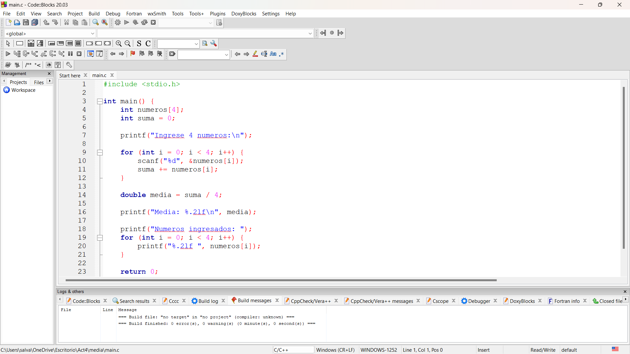

Slide 3
#include <stdio.h>
int main() {
int numeros[4];
int suma = 0;
printf("Ingrese 4 numeros:\n");
for (int i = 0; i < 4; i++) {
scanf("%d", &numeros[i]);
suma += numeros[i];
}
double media = suma / 4;
printf("Media: %.2lf\n", media);
printf("Numeros ingresados: ");
for (int i = 0; i < 4; i++) {
printf("%.2lf ", numeros[i]);
}
return 0;
}

Slide 4
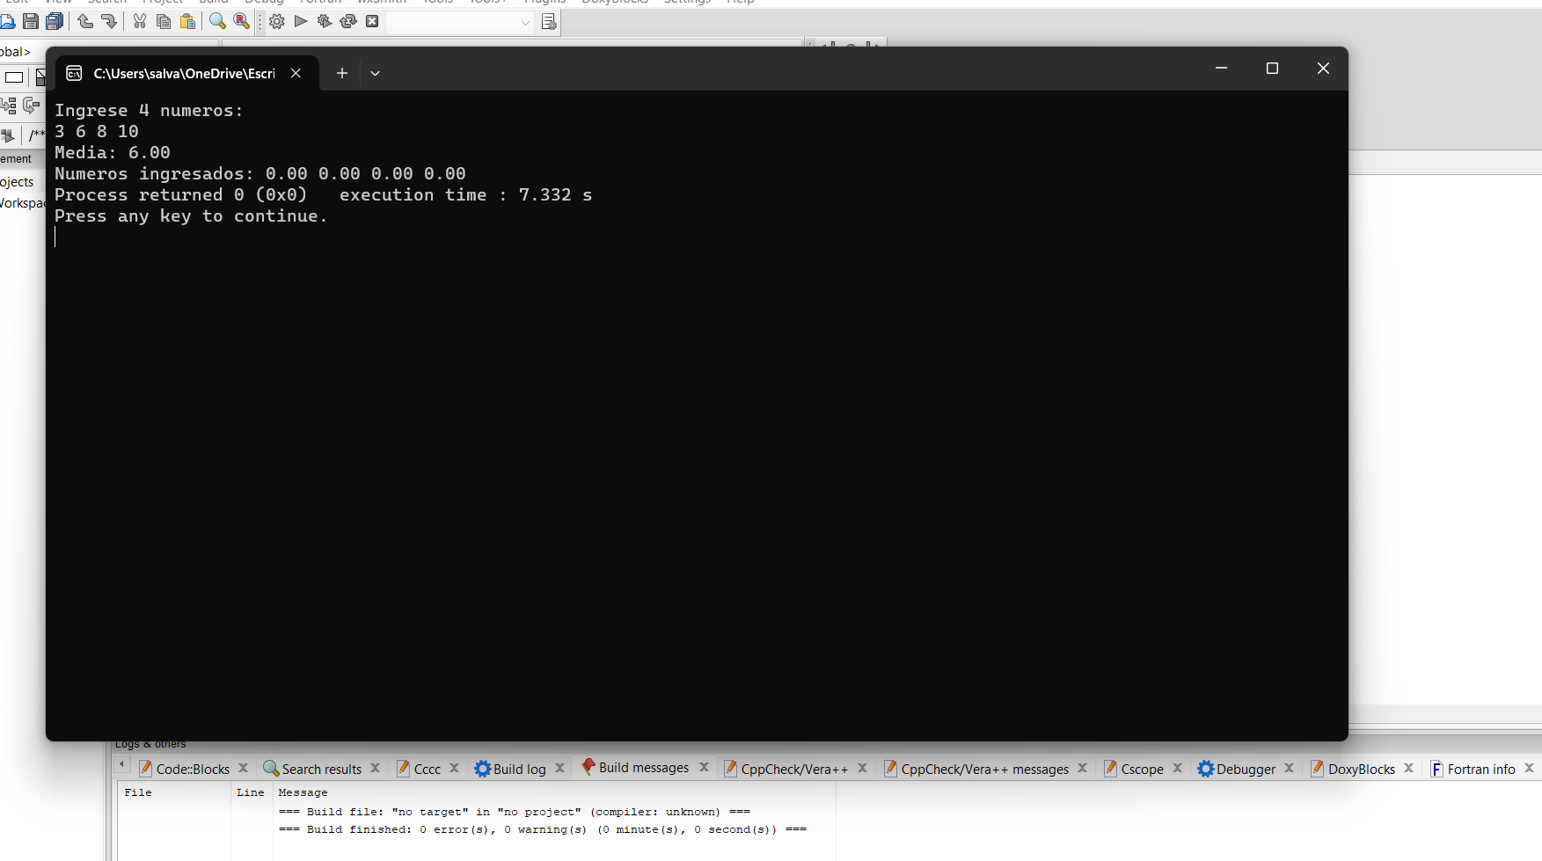

Slide 5
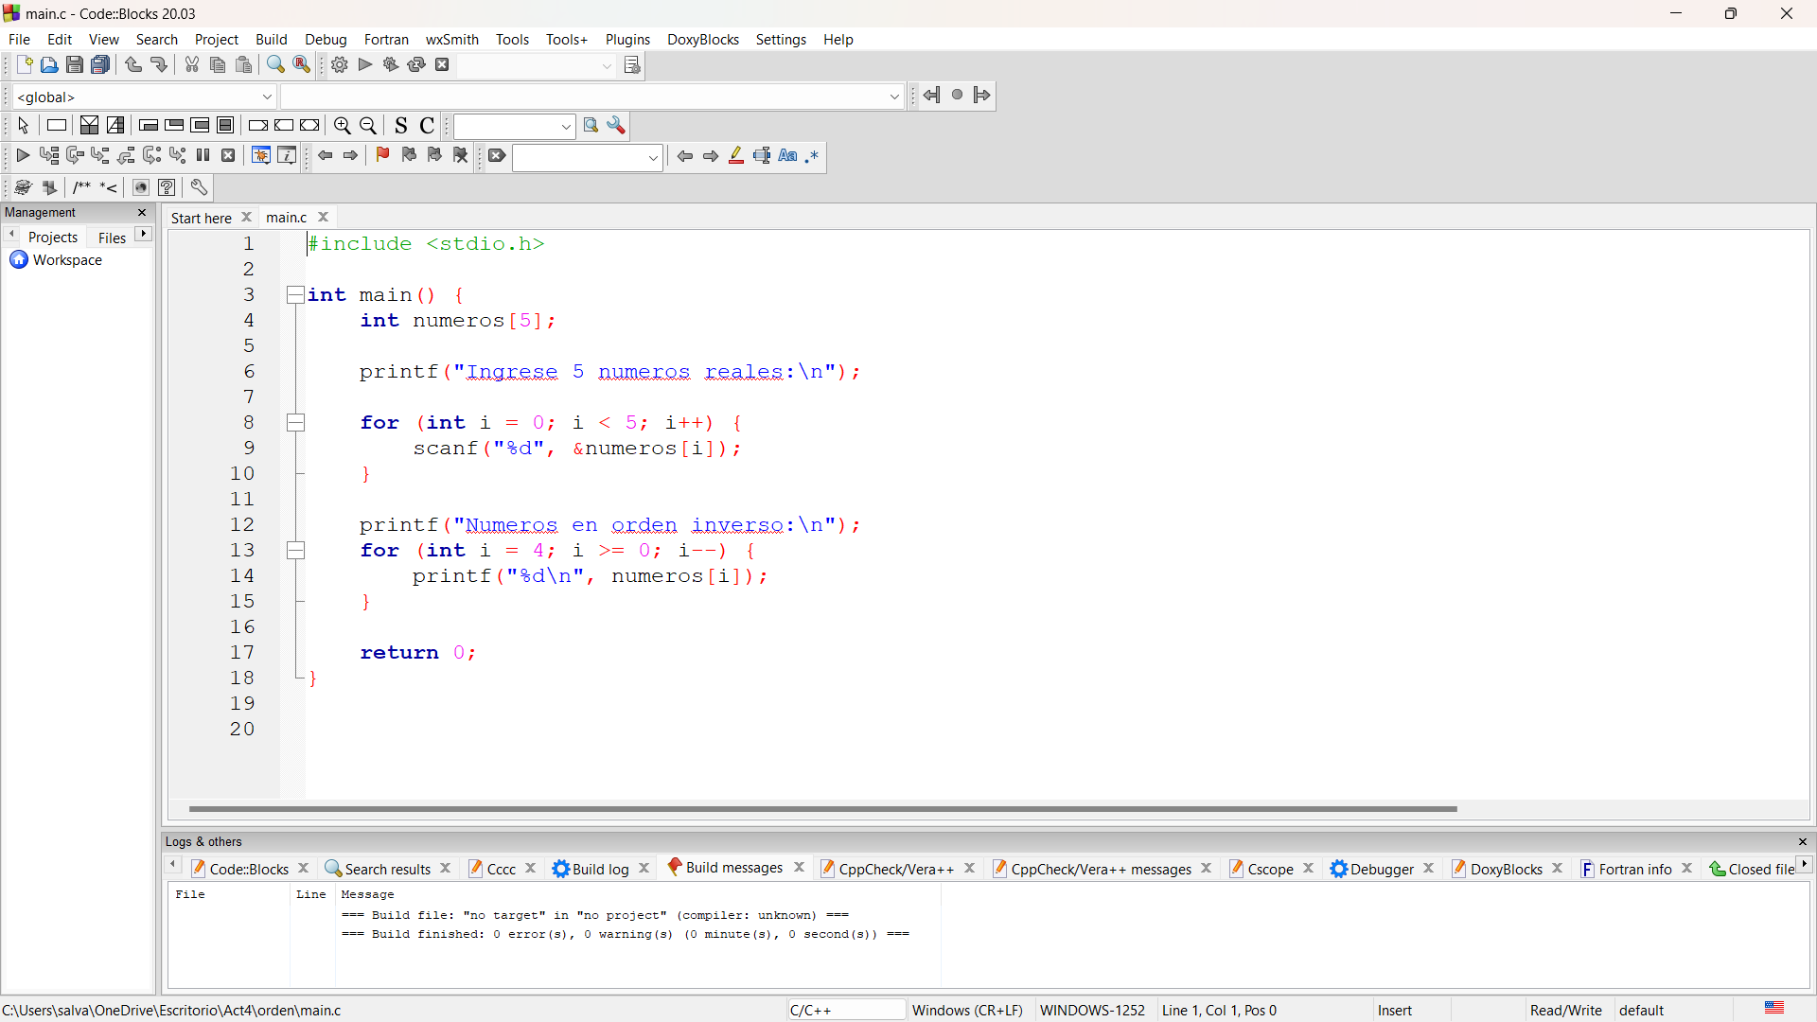

Slide 6
#include <stdio.h>
int main() {
int numeros[5];
printf("Ingrese 5 numeros reales:\n");
for (int i = 0; i < 5; i++) {
scanf("%d", &numeros[i]);
}
printf("Numeros en orden inverso:\n");
for (int i = 4; i >= 0; i--) {
printf("%d\n", numeros[i]);
}
return 0;
}

Slide 7
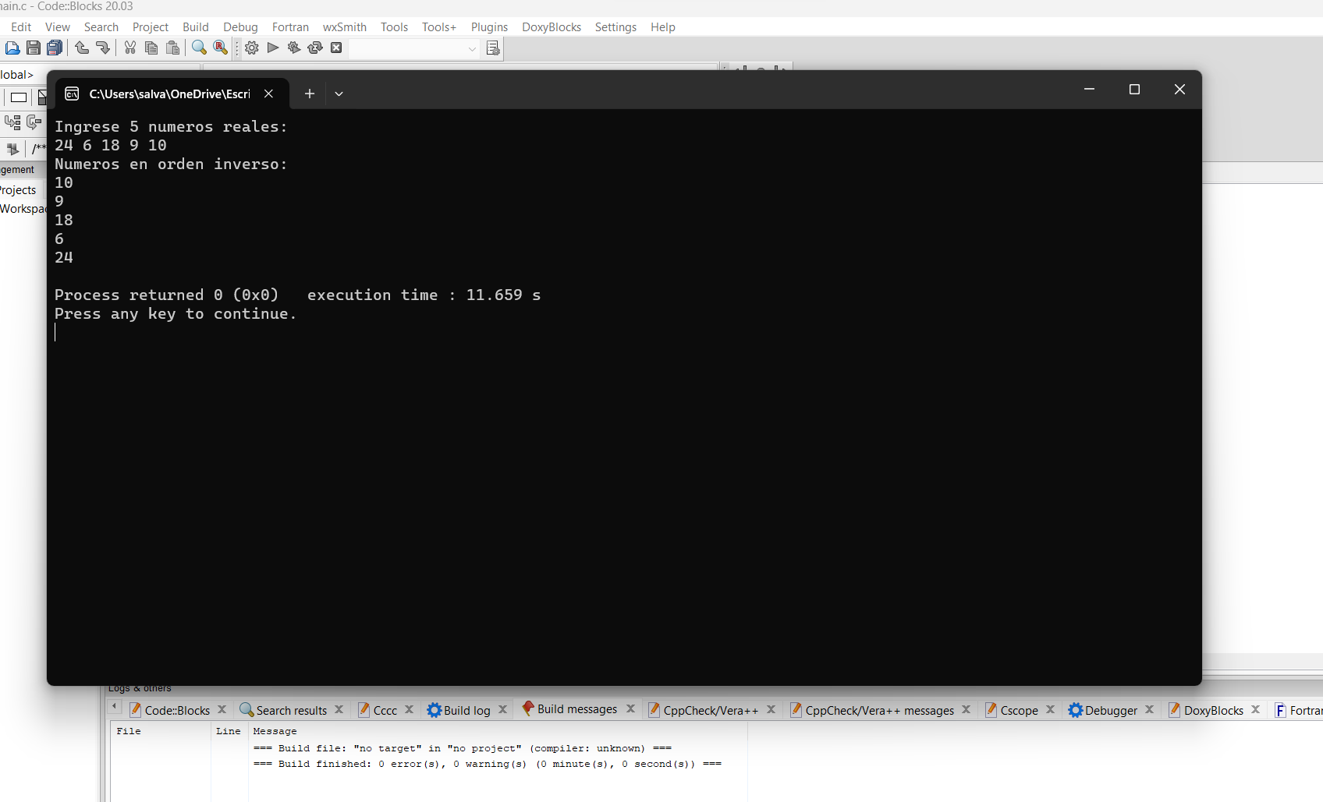

Slide 8
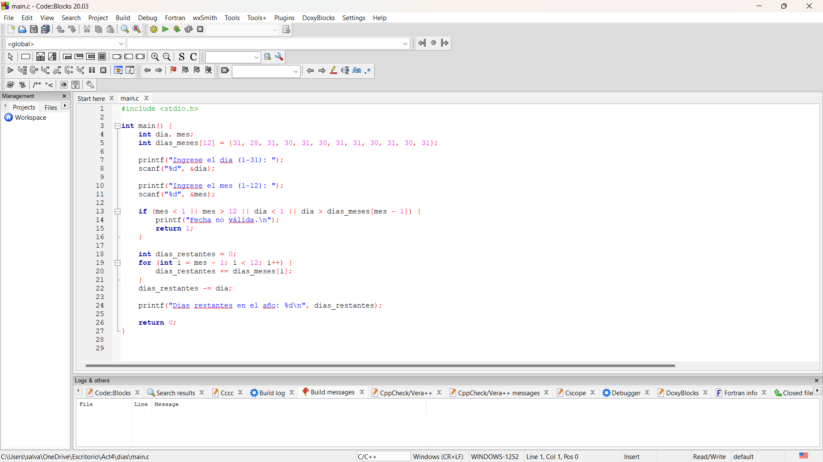

Slide 9
#include <stdio.h>
int main() {
int dia, mes;
int dias_meses[12] = {31, 28, 31, 30, 31, 30, 31, 31, 30, 31, 30, 31};
printf("Ingrese el dia (1-31): ");
scanf("%d", &dia);
printf("Ingrese el mes (1-12): ");
scanf("%d", &mes);
if (mes < 1 || mes > 12 || dia < 1 || dia > dias_meses[mes - 1]) {
printf("Fecha no valida.\n");
return 1;
}
int dias_restantes = 0;
for (int i = mes - 1; i < 12; i++) {
dias_restantes += dias_meses[i];
}
dias_restantes -= dia;
printf("Dias restantes en el a�o: %d\n", dias_restantes);
return 0;
}

Slide 10
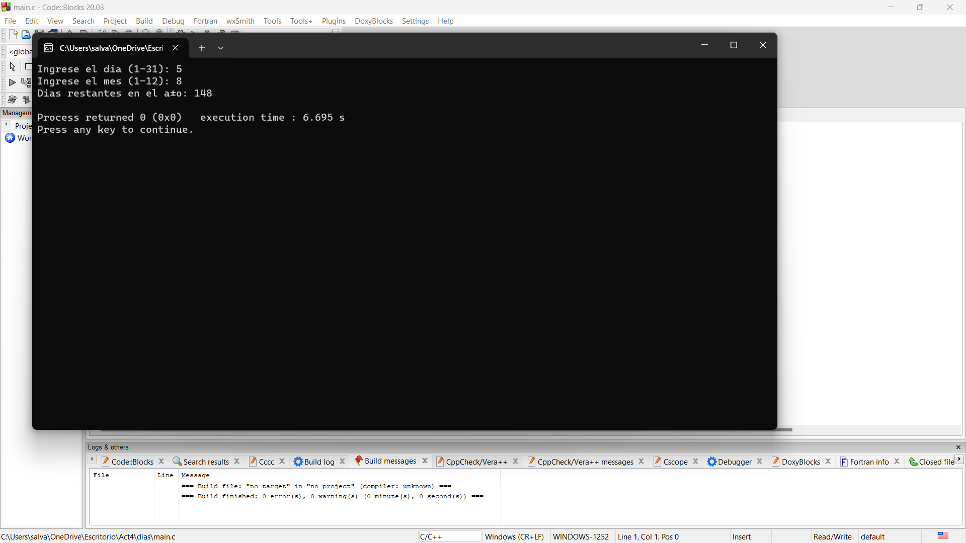

Slide 11
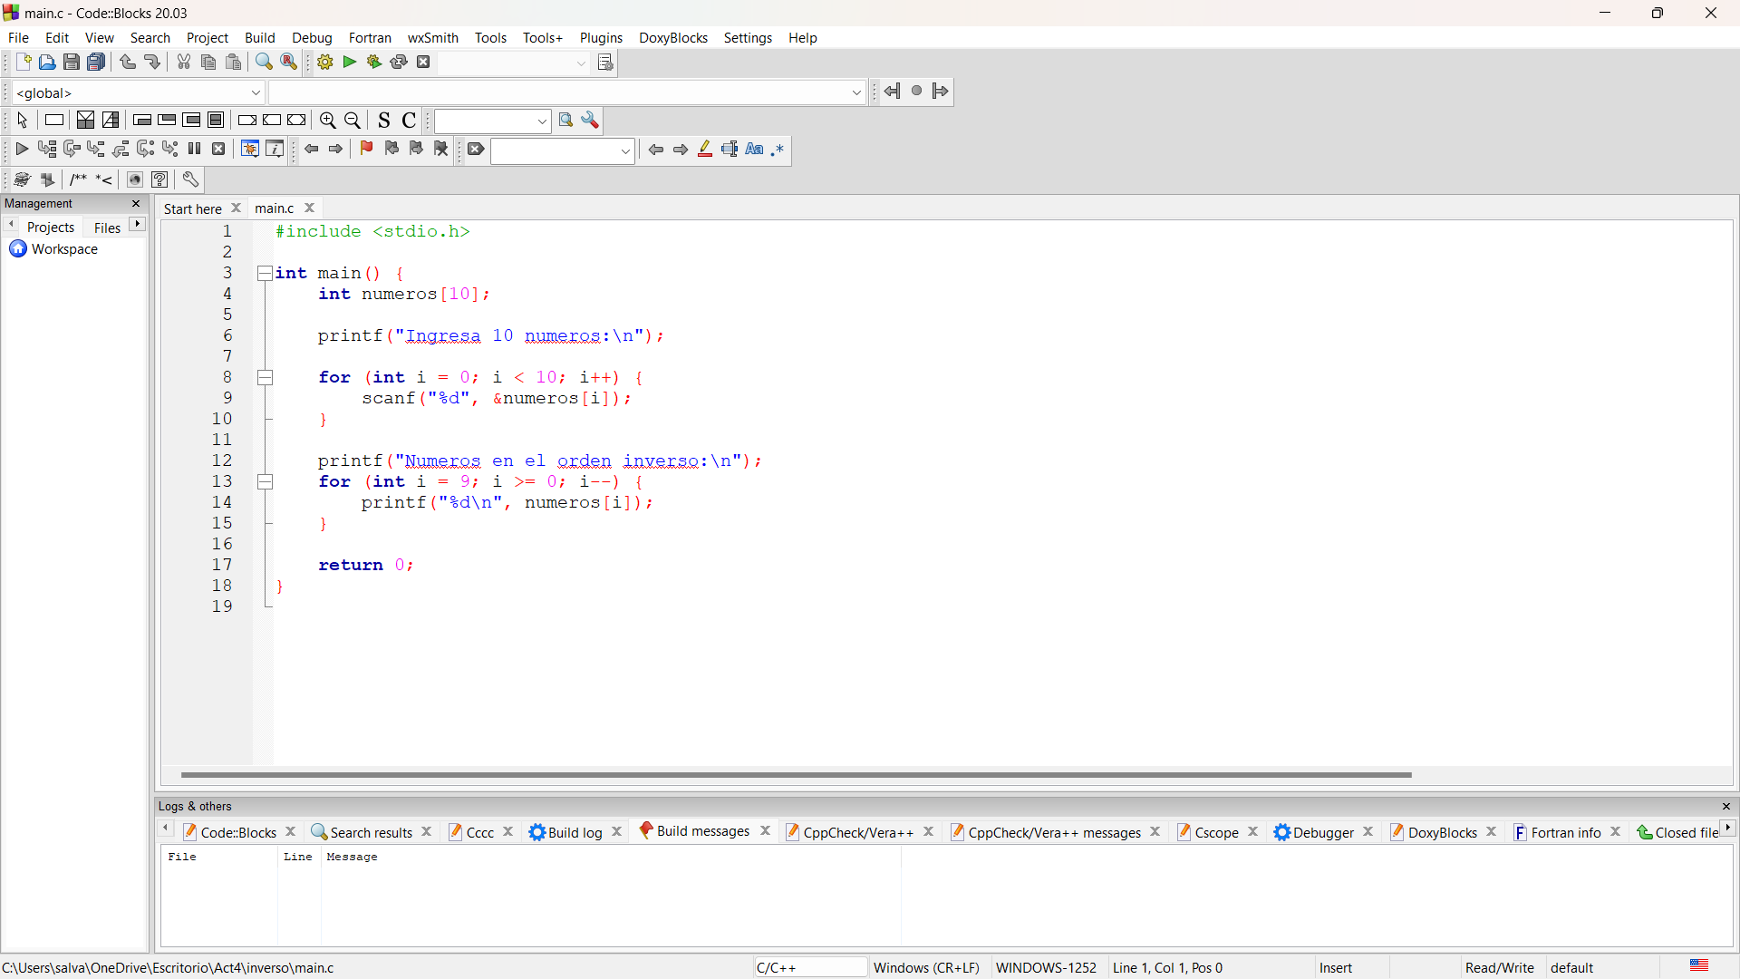

Slide 12
int main() {
int numeros[10];
printf("Ingresa 10 numeros:\n");
for (int i = 0; i < 10; i++) {
scanf("%d", &numeros[i]);
}
printf("Numeros en el orden inverso:\n");
for (int i = 9; i >= 0; i--) {
printf("%d\n", numeros[i]);
}
return 0;
}

Slide 13
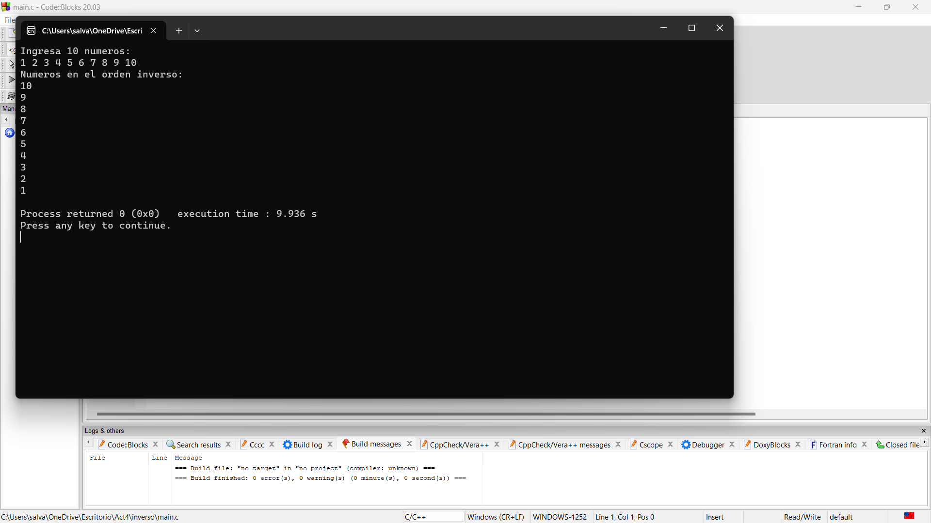

Slide 14
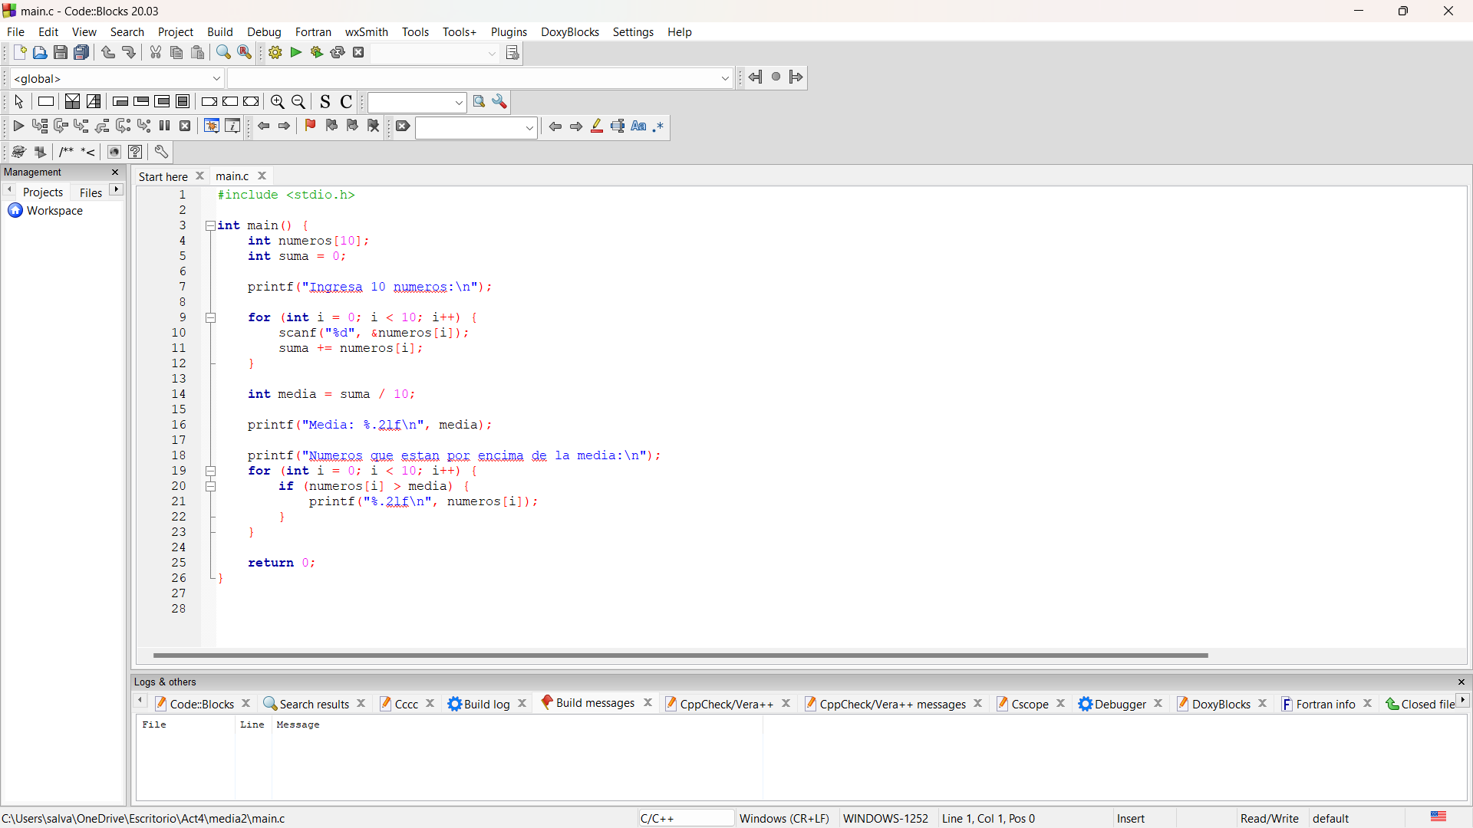

Slide 15
#include <stdio.h>
int main() {
int numeros[10];
int suma = 0;
printf("Ingresa 10 numeros:\n");
for (int i = 0; i < 10; i++) {
scanf("%d", &numeros[i]);
suma += numeros[i];
}
int media = suma / 10;
printf("Media: %.2lf\n", media);
printf("Numeros que estan por encima de la media:\n");
for (int i = 0; i < 10; i++) {
if (numeros[i] > media) {
printf("%.2lf\n", numeros[i]);
}
}
return 0;
}

Slide 16
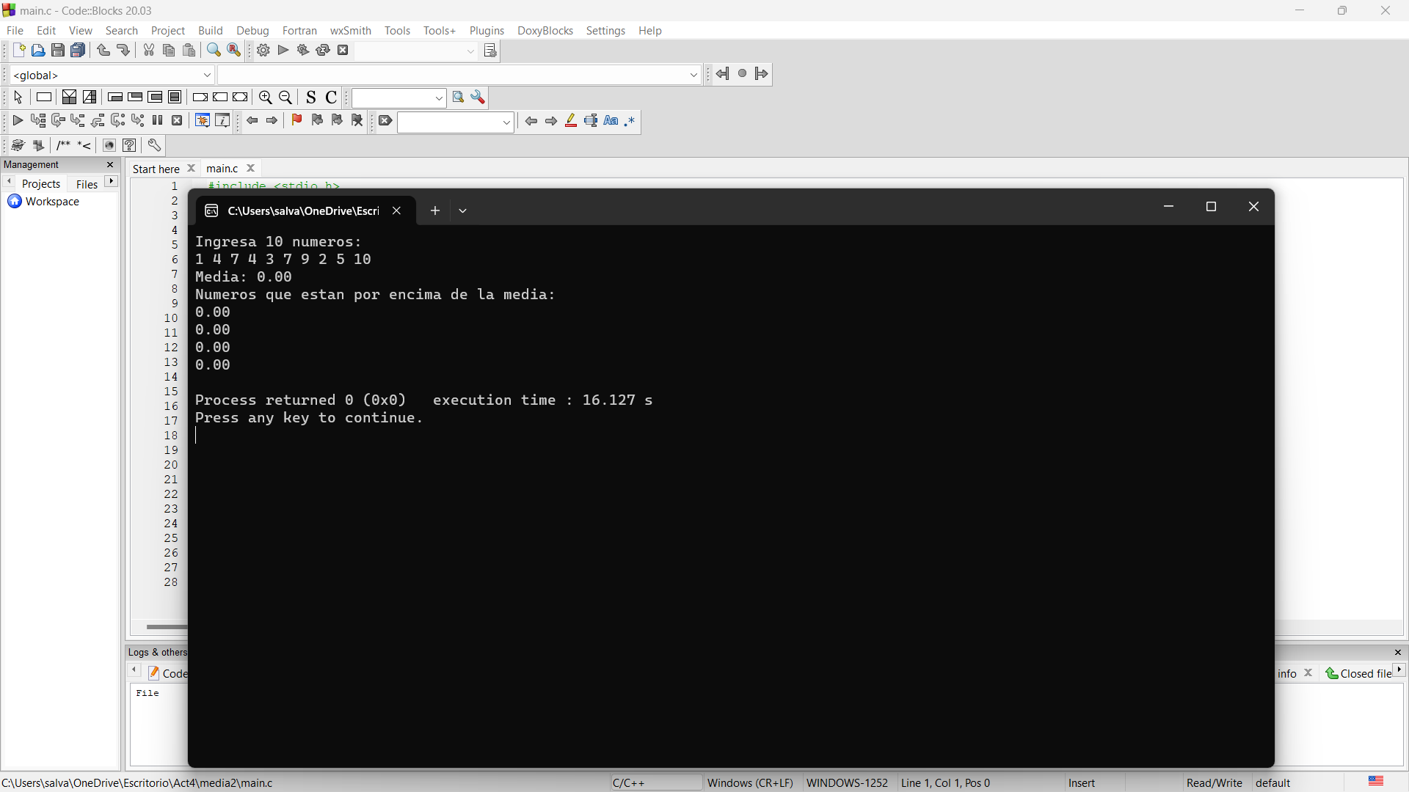

Slide 17
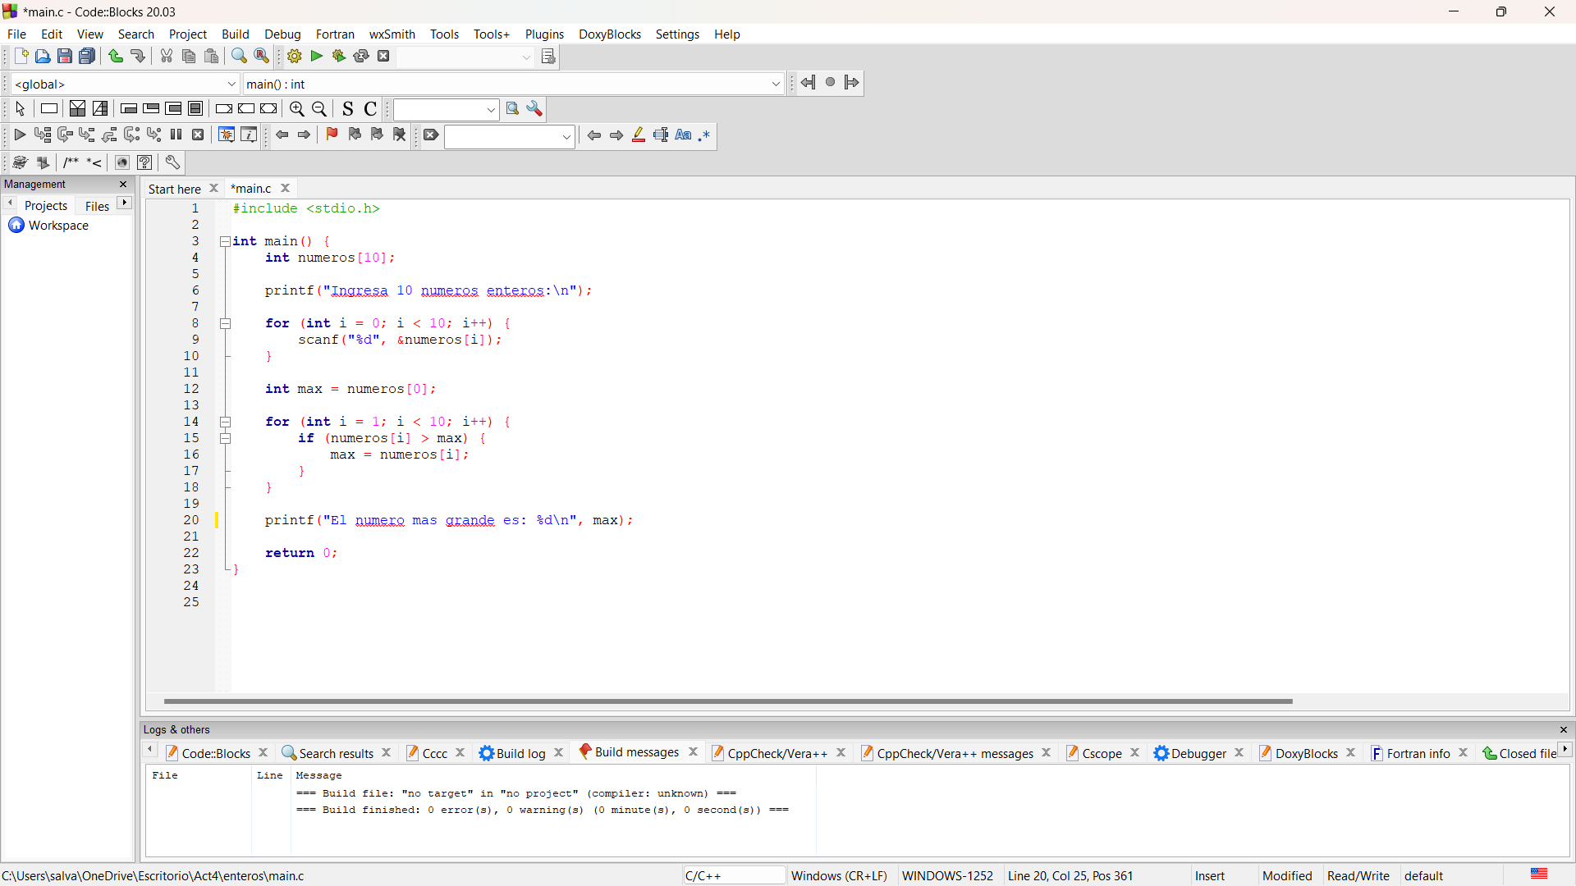

Slide 18
#include <stdio.h>
int main() {
int numeros[10];
printf("Ingresa 10 numeros enteros:\n");
for (int i = 0; i < 10; i++) {
scanf("%d", &numeros[i]);
}
int max = numeros[0];
for (int i = 1; i < 10; i++) {
if (numeros[i] > max) {
max = numeros[i];
}
}
printf("El numero mas grande es: %d\n", max);
return 0;
}

Slide 19
